Slide 1
11
13/jun/26
A

Slide 2
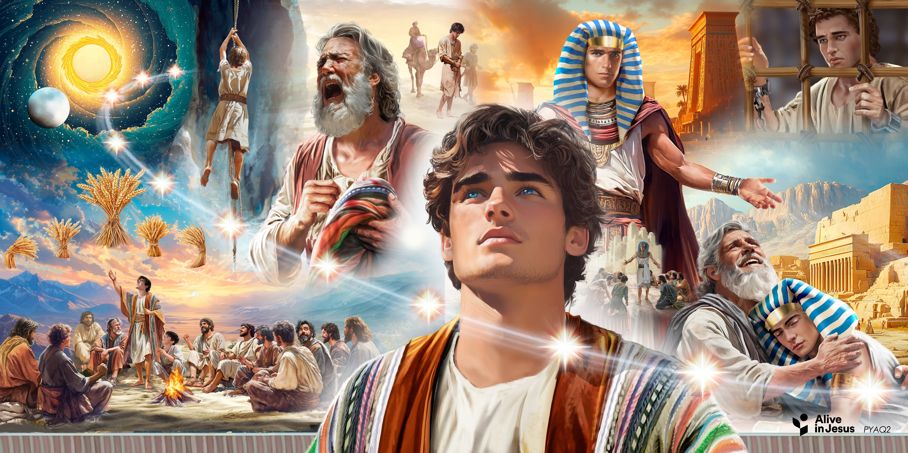
Vivos em Jesus
Bem-vindo à Escola Sabatina

Slide 3
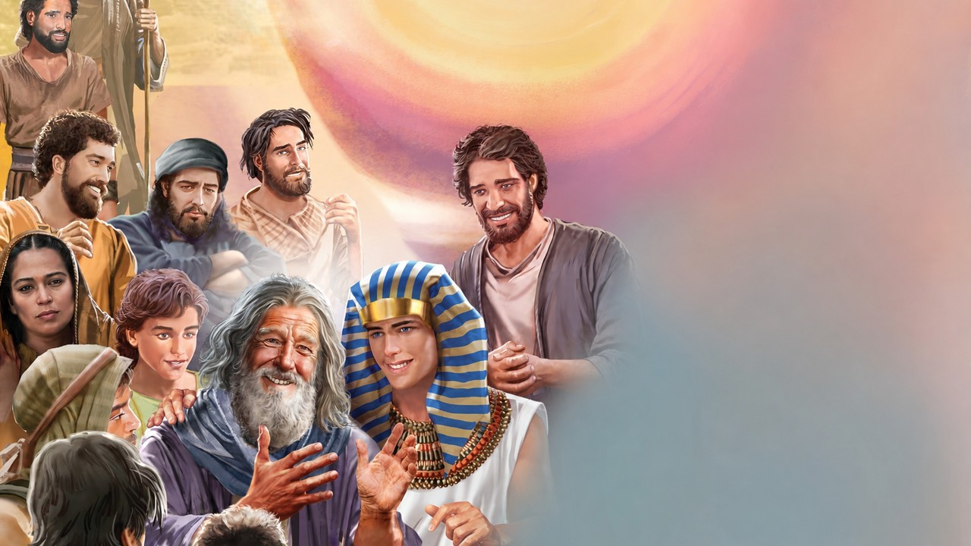
A Família de José se reúne

Slide 4
2. Deus é Amigo Fiel
Se prometeu Deus cumprirá,
Pois Suas promessas são fiéis,
Se prometeu Deus cumprirá,
Pois Suas promessas são fiéis,
Deus é amigo fiel. 2 X
Nele eu posso confiar.
Suas promessas são em Cristo
“Sim” e “amém”. “Sim” e “amém”.
Deus é amigo fiel.

Slide 5
7. O Meu Socorro vem de Deus
Jesus me acalma e me traz a paz
E mesmo até o impossível faz.
O que eu preciso Ele proverá
Sempre me ajudará.
De onde meu socorro vem? 2X
O meu socorro vem de Deus.
De onde meu socorro vem?
O meu socorro vem de Deus.
O meu socorro vem de Deus.

Slide 6
4. Deus pode ouvir
Se mesmo eu sussurrar
Deus pode ouvir
E poderá atender
O que eu pedir.
Meu Deus pode escutar
O meu clamor,
E poderá atender
Pois ouve co’amor.
Seu coração você pode abrir assim.
Deus lá do Céu ouvirá sua voz enfim.
Seu coração você pode abrir assim.
Deus lá do Céu ouvirá sua voz enfim.

Slide 8
9. Que posso dar para Deus?
Que posso dar para Deus
Que para mim sempre abre a mão?
Vou dar a vida, o louvor,
E esta oferta em gratidão.
Possa ela assim bem cumprir
A vontade do Senhor.
Multiplicada seja então
Pra revelar Cristo e Seu amor.
Que posso dar para Deus
Que para mim sempre abre a mão?
Vou dar a vida, o louvor,
E esta oferta em gratidão.

Slide 10
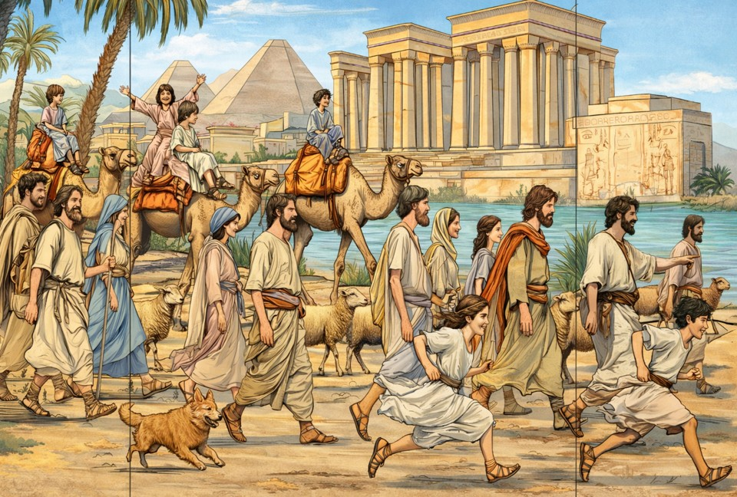

Slide 11
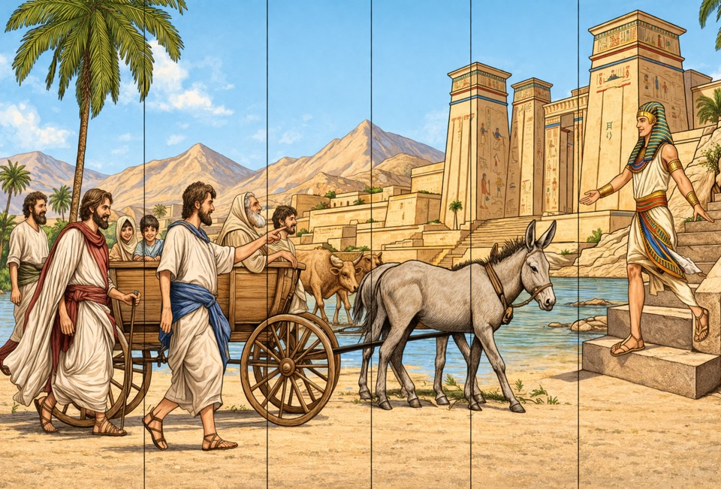
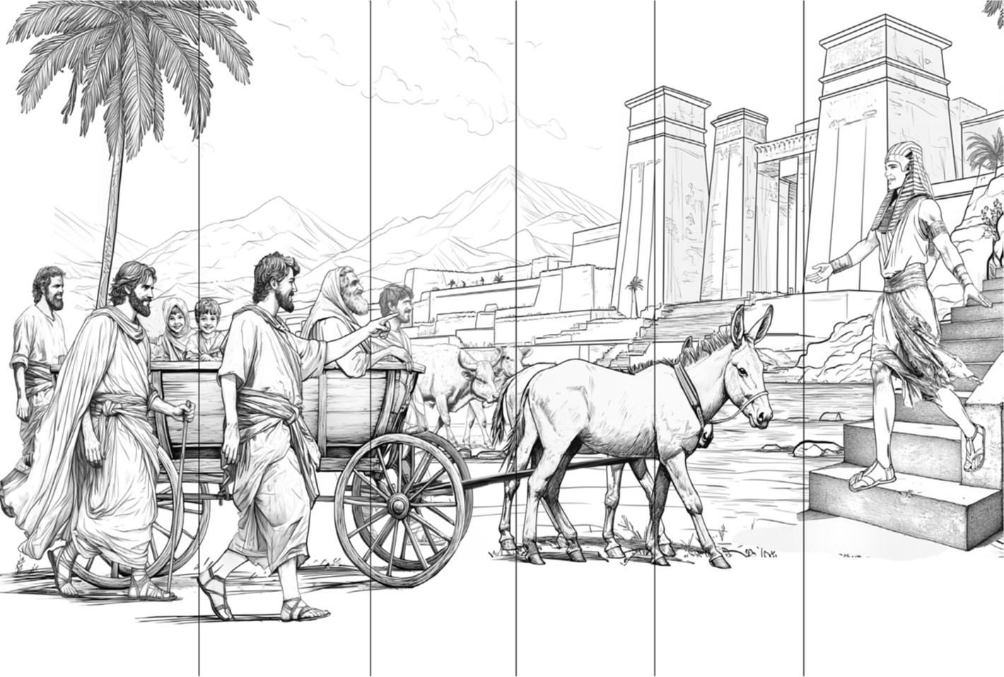
11
12
13

Slide 12
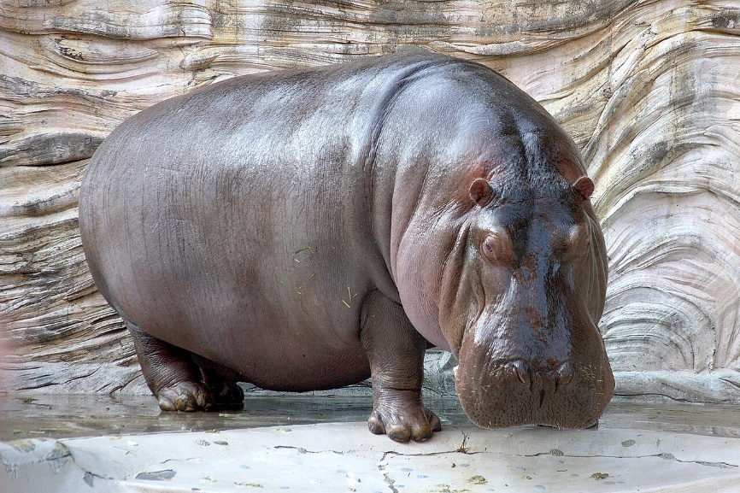
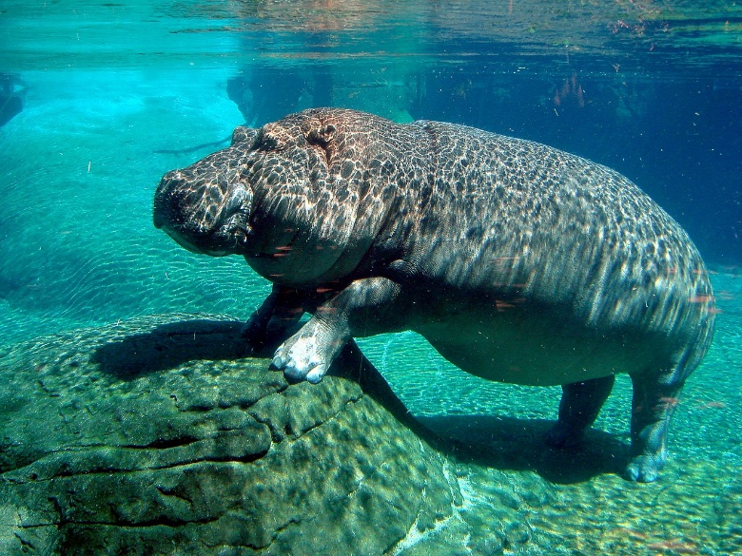
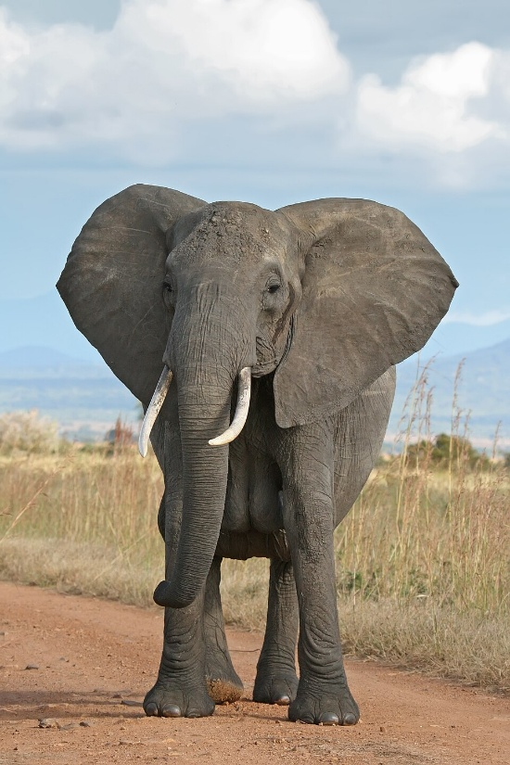
A Tanzânia é o lar do segundo maior animal terrestre do mundo: o hipopótamo. Os hipopótamos gostam de relaxar em rios e lagos durante o dia para se refrescarem e saem à noite para procurar muita grama para comer. Eles são ótimos nadadores e podem mergulhar abaixo da superfície como submarinos, prendendo a respiração por até 5 minutos!
Você consegue adivinhar qual é o maior animal terrestre?
Dica: ele também vive nesta parte da África!
Sim, o elefante.
Por cloudzilla
Por Muhammad Mahdi Karim

Slide 13


Concurso 08/06/2026
Família novamente junta

Slide 14
1.
Qual o título da lição desta semana?
José e Seus Irmãos
Reunião de Família
Rute e Noemi

Slide 15
2.
Qual é a Ideia Central da lição desta semana?
Deus ama a todos e deseja que todas as pessoas tenham a oportunidade de conhecê-Lo.
Deus vê o fim desde o princípio e pode transformar experiências difíceis em bênção
Deus pode curar corações partidos

Slide 16
3.
Qual a referência do verso para decorar?
Êxodo 34:6
Salmo 147:3
Filipenses 4:19

Slide 17
4.
Qual dos irmãos se responsabilizou por Benjamim, garantindo ao pai que ele voltaria?
Ruben
Levi
Judá

Slide 18
5.
Quando questionado sobre o dinheiro nos sacos, o administrador falou que quem colocou o dinheiro nos sacos foi...
Deus
José
O Tesoureiro

Slide 19
6.
O que foi que sumiu de José e fez com que ele mandasse buscar os seus irmãos de volta?
O anel
O copo real
O dinheiro

Slide 20
7.
Quantos anos de fome já haviam passado e quantos faltavam ainda?
1 e 6
2 e 5
3 e 4

Slide 21
Concurso 08/06/2026
Entregue suas respostas

Slide 22
1.
Qual o título da lição desta semana?
José e Seus Irmãos
Reunião de Família
Rute e Noemi

Slide 23
2.
Qual é a Ideia Central da lição desta semana?
Deus ama a todos e deseja que todas as pessoas tenham a oportunidade de conhecê-Lo.
Deus vê o fim desde o princípio e pode transformar experiências difíceis em bênção
Deus pode curar corações partidos

Slide 24
3.
Qual a referência do verso para decorar?
Êxodo 34:6
Salmo 147:3
Filipenses 4:19
“O meu Deus suprirá todas as
necessidades de vocês, de acordo com as
Suas gloriosas riquezas em Cristo Jesus”
Filipenses 4:19

Slide 25
4.
Qual dos irmãos se responsabilizou por Benjamim, garantindo ao pai que ele voltaria?
Ruben
Levi
Judá

Slide 26
5.
Quando questionado sobre o dinheiro nos sacos, o administrador falou que quem colocou o dinheiro nos sacos foi...
Deus
José
O Tesoureiro

Slide 27
6.
O que foi que sumiu de José e fez com que ele mandasse buscar os seus irmãos de volta?
O anel
O copo real
O dinheiro

Slide 28
7.
Quantos anos de fome já haviam passado e quantos faltavam ainda?
1 e 6
2 e 5
3 e 4

Slide 29
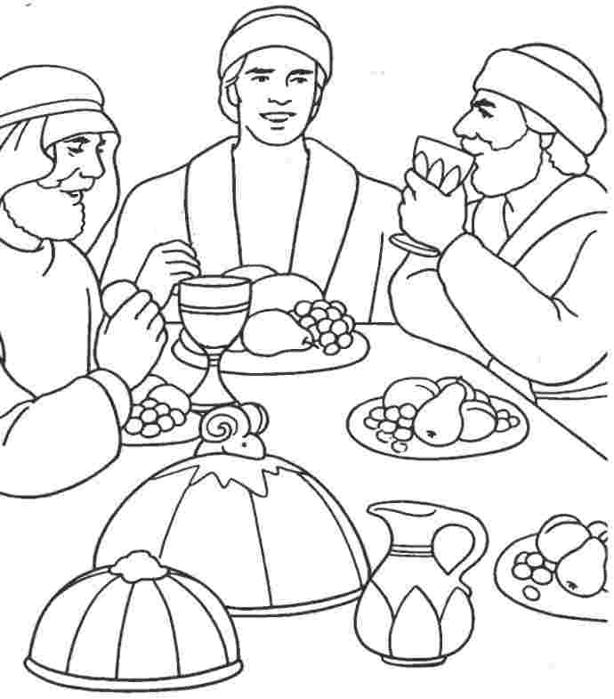
11
4
1. Taça
2. Pão
3. Roupa
4. Cabelo
5. Frutas
6. Protetor de Comida
7. Jarra
3
2
1
5
6
7

Slide 31
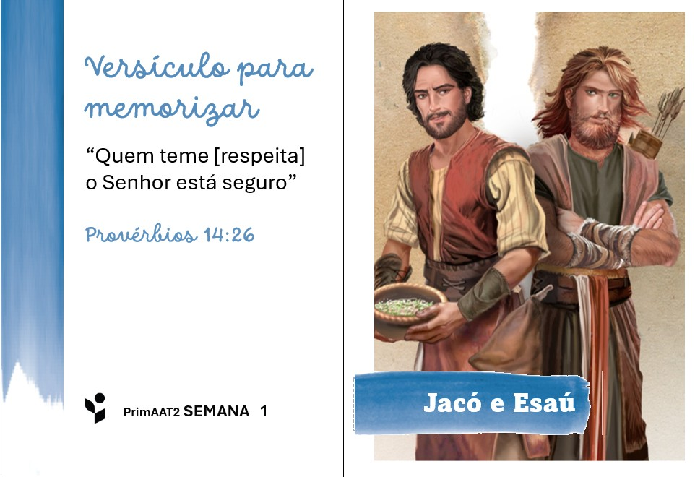
01
Podemos confiar em Deus para nos guiar
Esaú vende a sua primogenitura

Slide 32
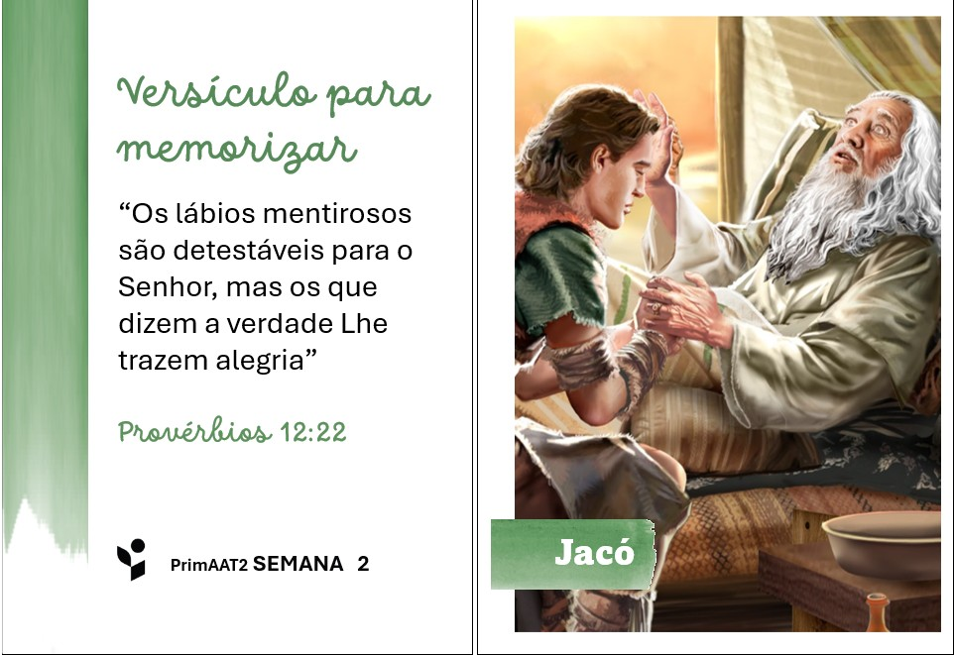
02
Deus Se alegra quando nossas palavras e ações são verdadeiras.
Jacó Engana a seu Pai

Slide 33

03
Deus me perdoa e está sempre comigo
O sonho de Jacó

Slide 34
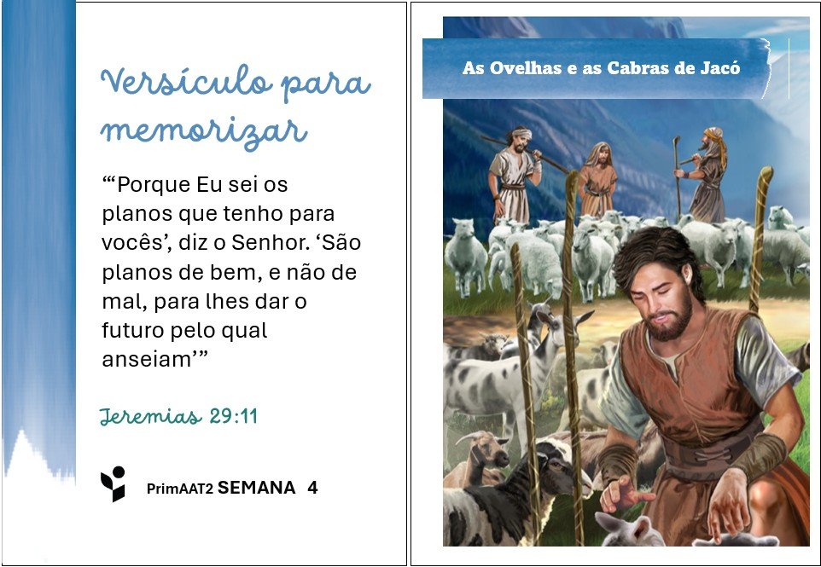
04
Porque Deus me perdoa,
posso aprender a perdoar aos outros
Jacó trabalha para seu Tio Labão

Slide 35

05
Deus me dá paz e me ajuda
a ser um pacificador
Jacó se reencontra com seu irmão Esaú

Slide 36
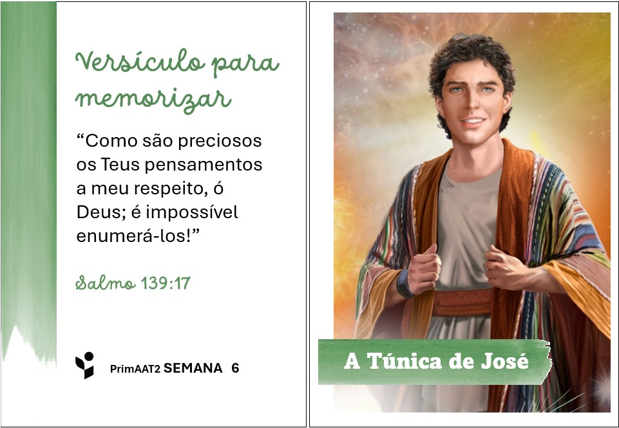
06
Deus cuida de mim
José tem alguns sonhos

Slide 37
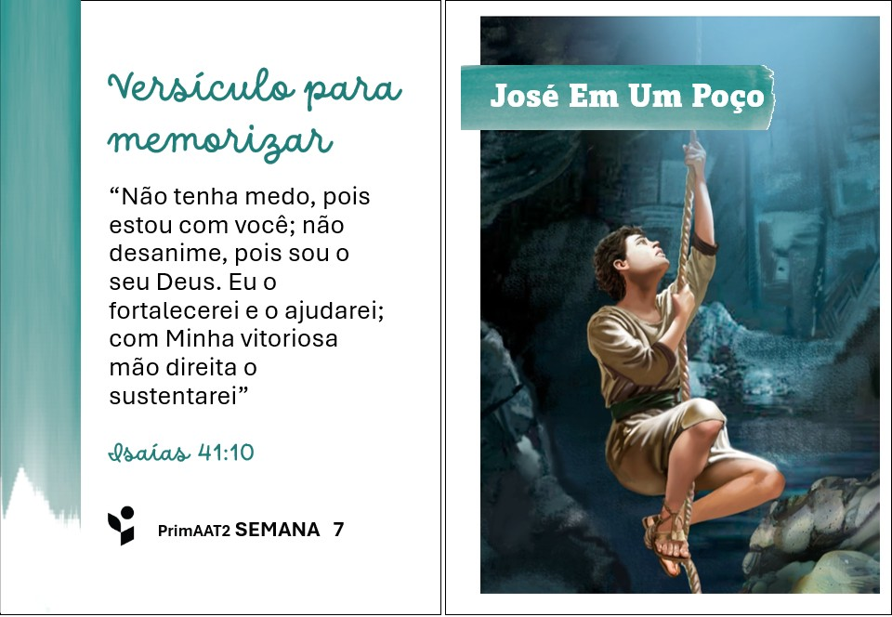
07
Posso confiar que Deus está comigo
José é vendido como escravo

Slide 38
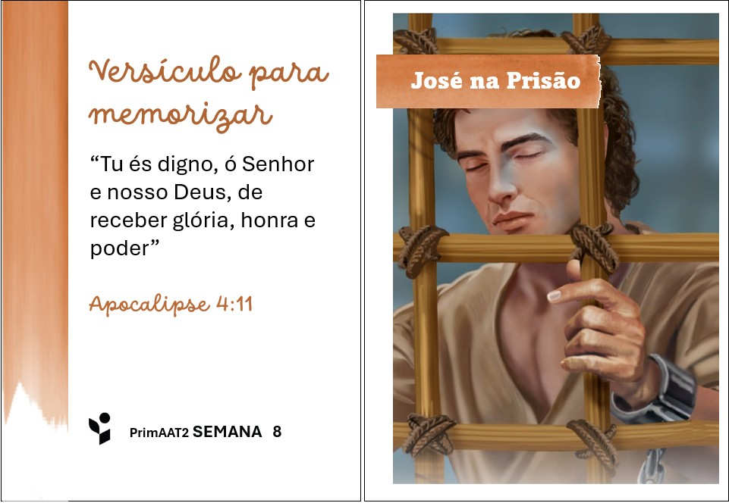
08
Os outros podem ver que Deus está comigo
quando vivo para honrá-Lo.
José é colocado na prisão

Slide 39

09
Deus é real e trabalha em minha vida
para Se revelar a outros
José é colocado no palácio

Slide 40
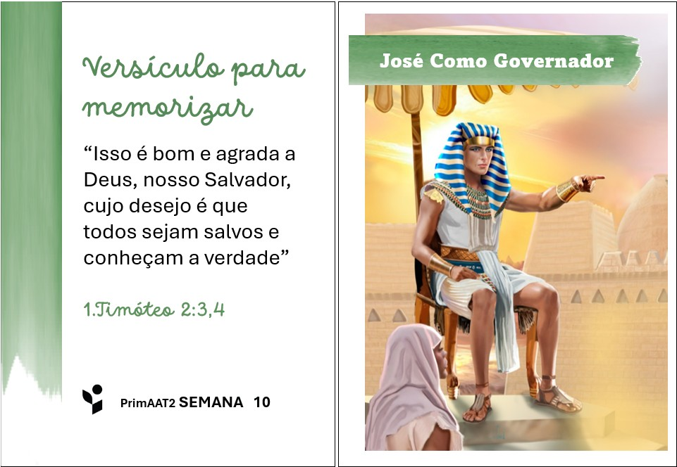
10
Deus ama a todos e deseja que todas as pessoas tenham a oportunidade de conhecê-Lo.
José como Governador

Slide 41
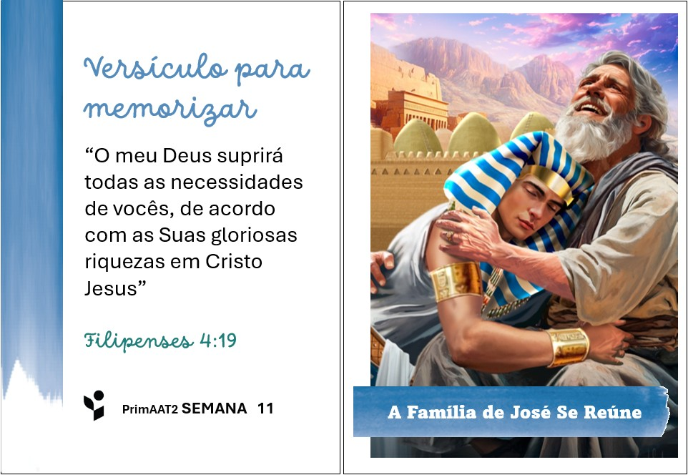
11
Deus vê o fim desde o princípio e pode
transformar experiências difíceis em bênção
A Família de José se reúne

Slide 42

Providência:
A orientação e o cuidado de Deus por nós; a maneira como Ele prepara, com sabedoria, o que é preciso para suprir nossas necessidades futuras. Vemos a providência de Deus em nossa vida quando não sabemos do que precisamos ou como nossas necessidades serão supridas.

Slide 43
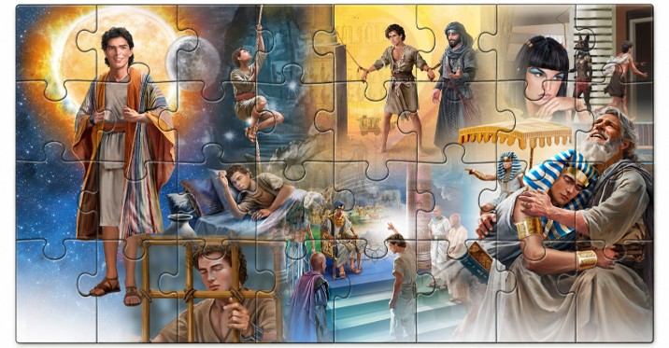
O que temos estudado nas últimas semanas?
José viu imediatamente a solução (peça correspondente do quebra-cabeça) para seus problemas?

Slide 44
11
Deus vê o fim desde o princípio e pode
transformar experiências difíceis em bênção

Slide 45
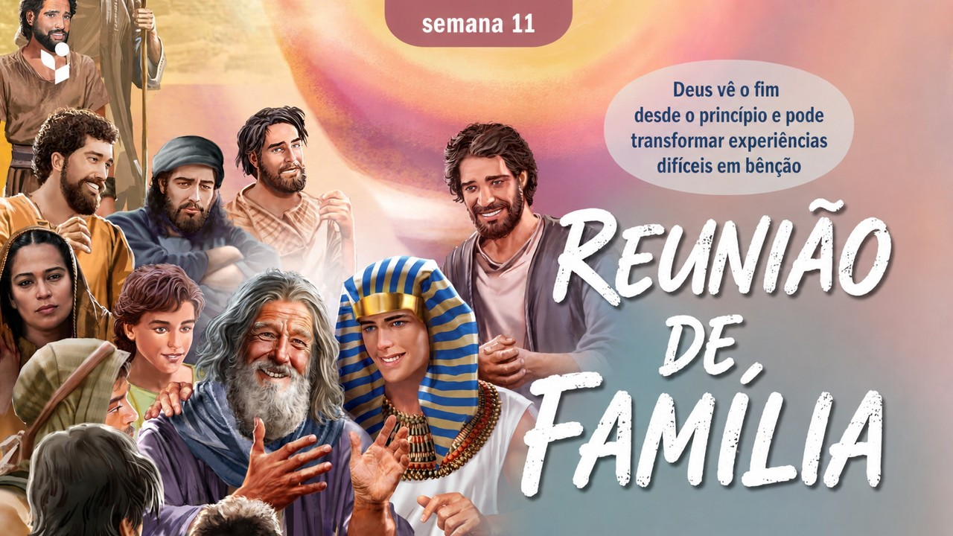

Slide 46
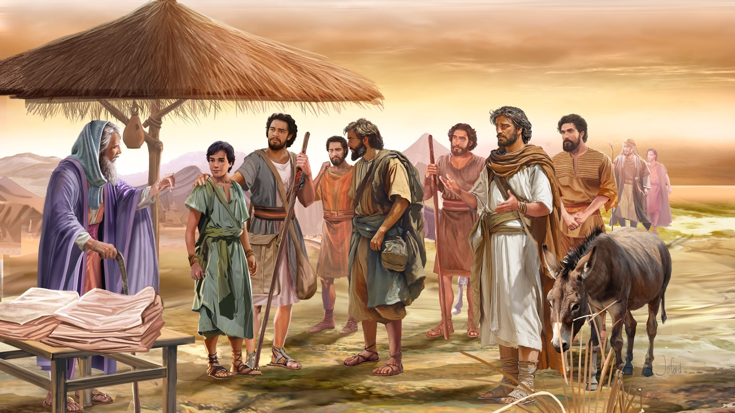
Gênesis 43:8-9 e 12-13
⁸ Então disse Judá a Israel, seu pai: Envia o jovem comigo, e levantar-nos-emos, e iremos, para que vivamos e não morramos, nem nós, nem tu, nem os nossos filhos.
⁹ Eu serei fiador por ele, da minha mão o requererás; se eu não o trouxer, e não o puser perante a tua face, serei réu de crime para contigo para sempre.
¹² E tomai em vossas mãos dinheiro em dobro, e o dinheiro que voltou na boca dos vossos sacos tornai a levar em vossas mãos; bem pode ser que fosse erro.
¹³ Tomai também a vosso irmão, e levantai-vos e voltai àquele homem;

Slide 47
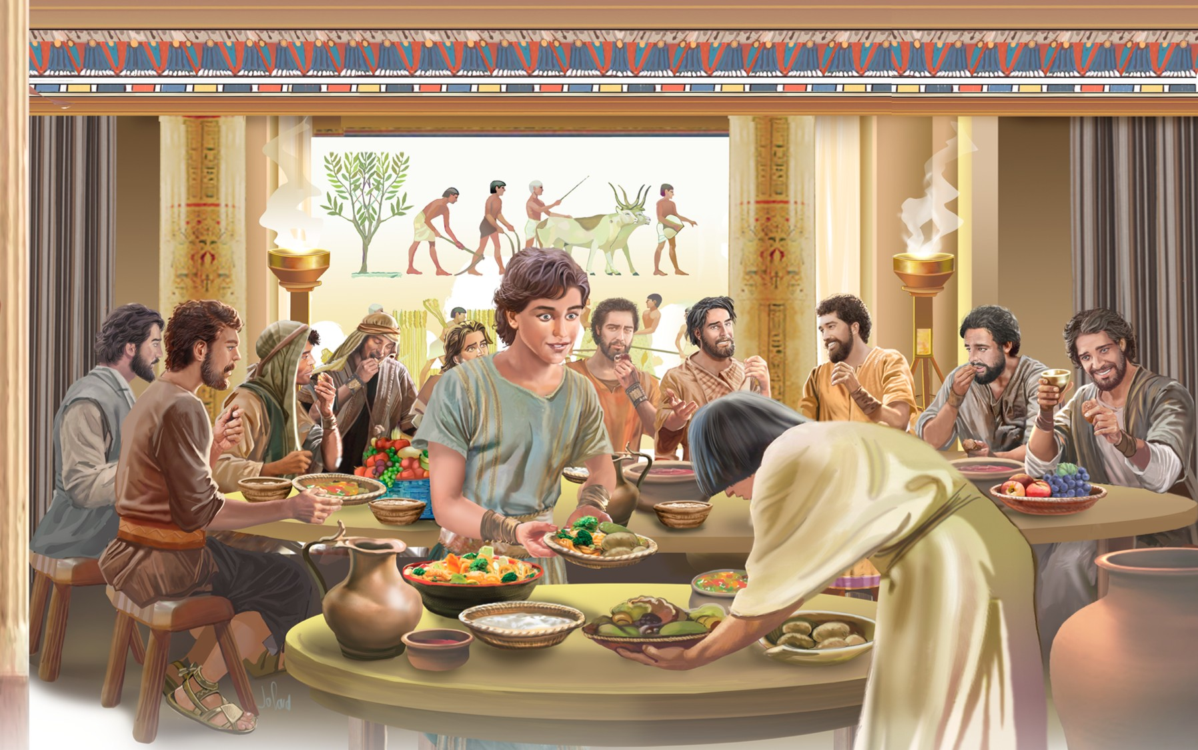
Gênesis 43:30-34
³⁰ E José apressou-se, porque as suas entranhas comoveram-se por causa do seu irmão, e procurou onde chorar; e entrou na câmara, e chorou ali.
³¹ Depois lavou o seu rosto, e saiu; e conteve-se, e disse: Ponde pão.
³² E serviram-lhe à parte, e a eles também à parte, e aos egípcios, que comiam com ele, à parte; porque os egípcios não podem comer pão com os hebreus.
³³ E assentaram-se diante dele, o primogênito segundo a sua primogenitura, e o menor segundo a sua menoridade.
³⁴ E apresentou-lhes as porções que estavam diante dele; porém a porção de Benjamim era cinco vezes maior do que as porções deles todos.

Slide 48
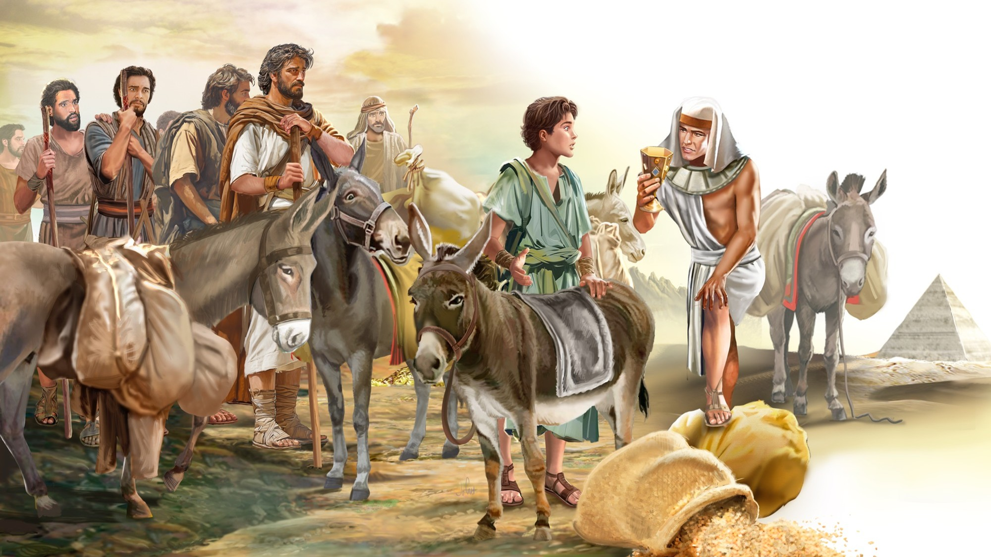
Gênesis 44:4-5
⁴ Saindo eles da cidade, e não se havendo ainda distanciado, disse José ao que estava sobre a sua casa: Levanta-te, e persegue aqueles homens; e, alcançando-os, lhes dirás: Por que pagastes mal por bem?
⁵ Não é este o copo em que bebe meu senhor e pelo qual bem adivinha? Procedestes mal no que fizestes.

Slide 49
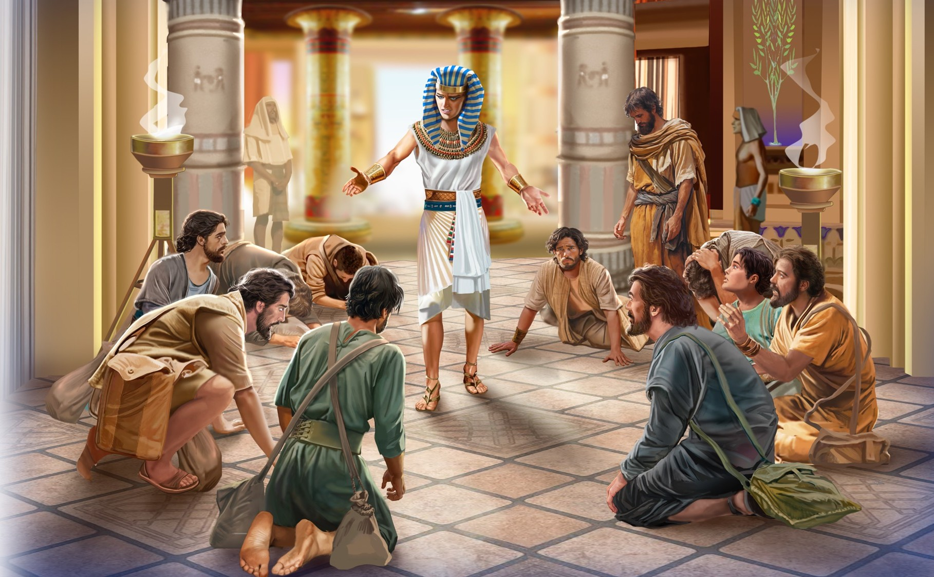
Gênesis 45:1-3
¹ Então José não se podia conter diante de todos os que estavam com ele; e clamou: Fazei sair daqui a todo o homem; e ninguém ficou com ele, quando José se deu a conhecer a seus irmãos.
² E levantou a sua voz com choro, de maneira que os egípcios o ouviam, e a casa de Faraó o ouviu.
³ E disse José a seus irmãos: Eu sou José; vive ainda meu pai? E seus irmãos não lhe puderam responder, porque estavam pasmados diante da sua face.

Slide 50
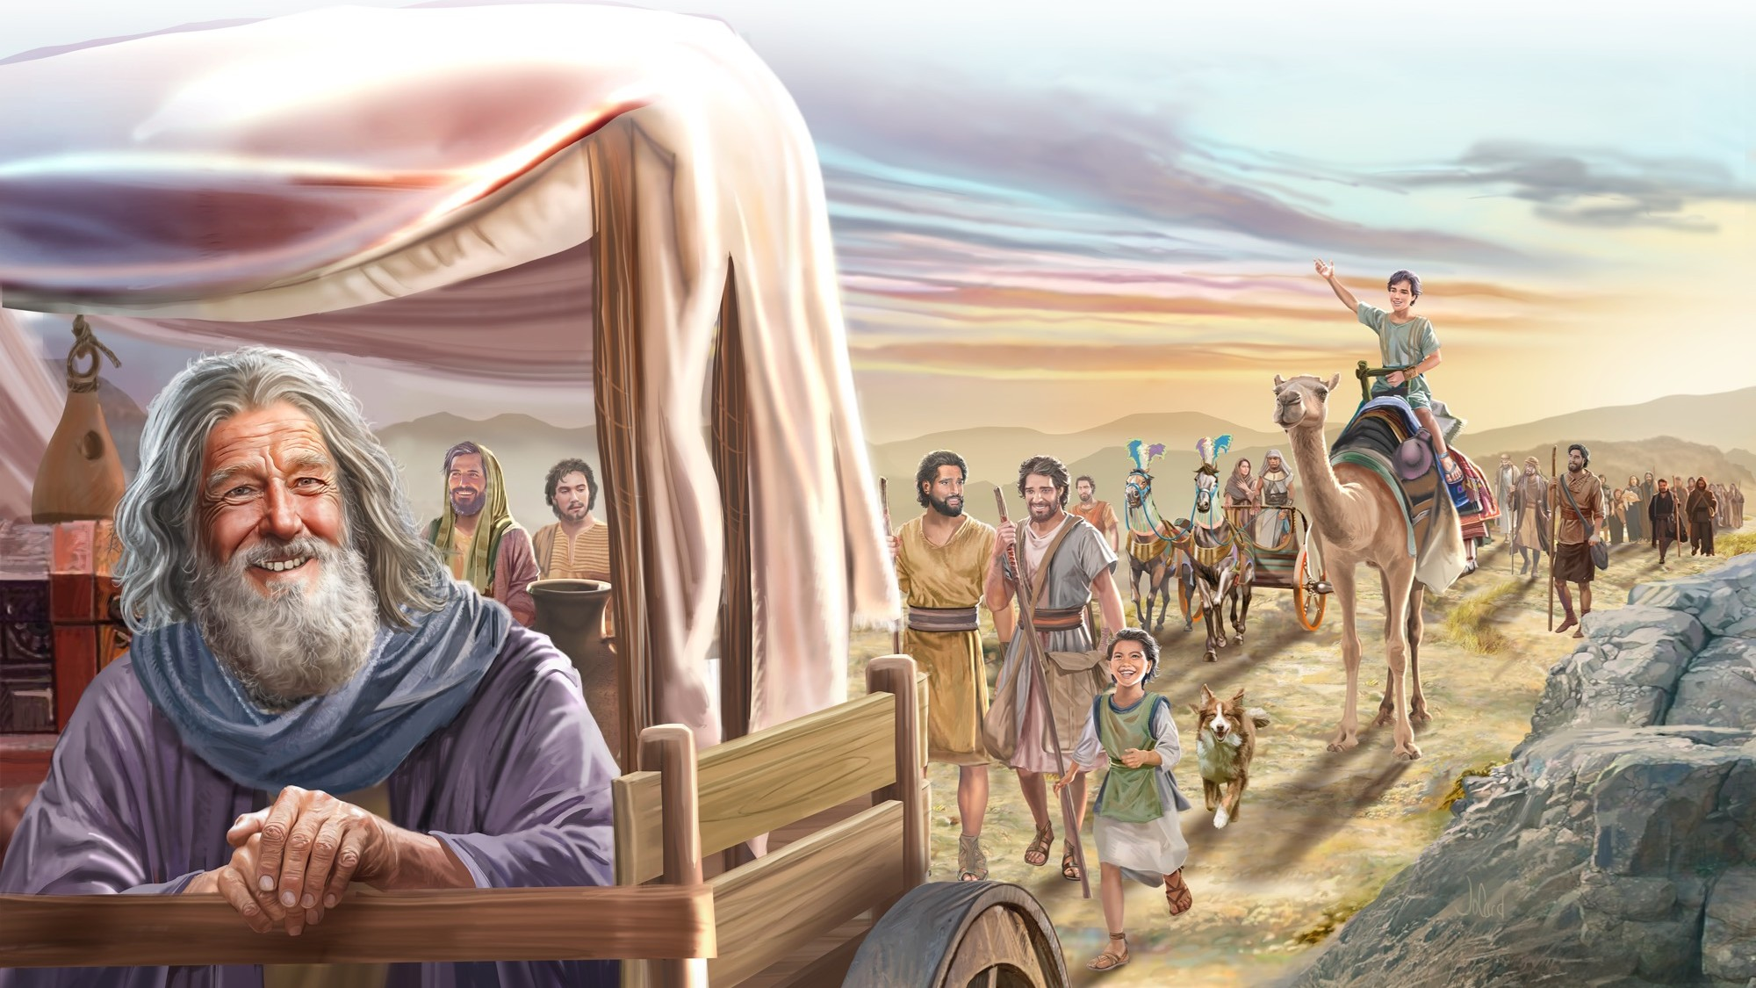
Gênesis 46:1-4
¹ E partiu Israel com tudo quanto tinha, e veio a Berseba, e ofereceu sacrifícios ao Deus de seu pai Isaque.
² E falou Deus a Israel em visões de noite, e disse: Jacó, Jacó! E ele disse: Eis-me aqui.
³ E disse: Eu sou Deus, o Deus de teu pai; não temas descer ao Egito, porque eu te farei ali uma grande nação.
⁴ E descerei contigo ao Egito, e certamente te farei tornar a subir, e José porá a sua mão sobre os teus olhos.

Slide 51
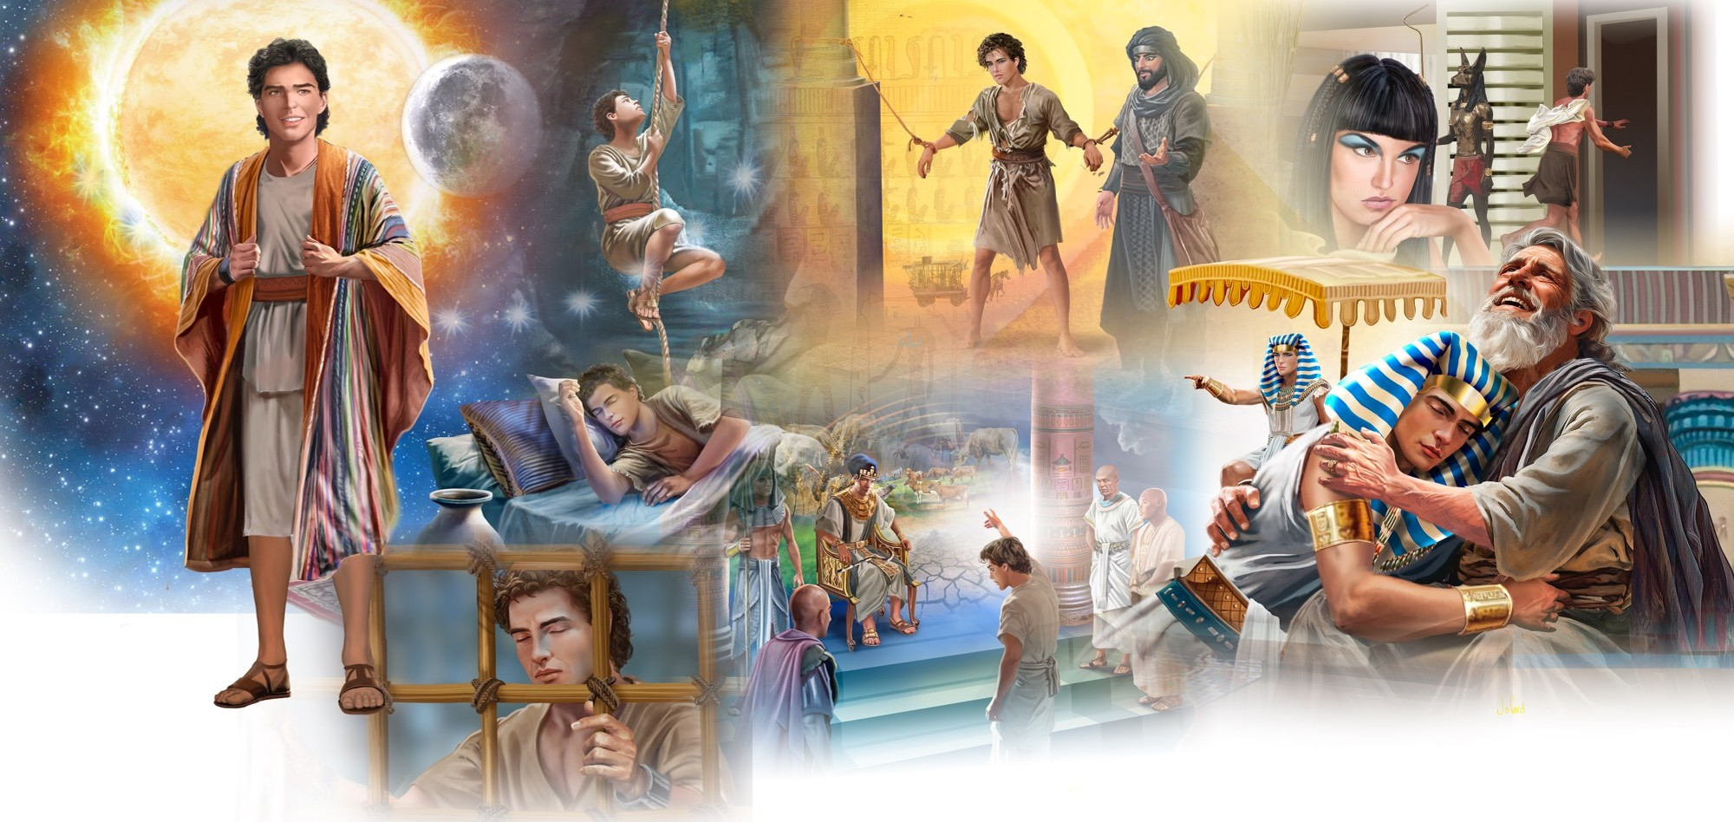
Gênesis 46:29-31
²⁹ Então José aprontou o seu carro, e subiu ao encontro de Israel, seu pai, a Gósen. E, apresentando-se-lhe, lançou-se ao seu pescoço, e chorou sobre o seu pescoço longo tempo.
³⁰ E Israel disse a José: Morra eu agora, pois já tenho visto o teu rosto, que ainda vives.
³¹ Depois disse José a seus irmãos, e à casa de seu pai: Eu subirei e anunciarei a Faraó, e lhe direi: Meus irmãos e a casa de meu pai, que estavam na terra de Canaã, vieram a mim!

Slide 52
1. Estrela. Gênesis 15:5. O que Deus prometeu a esta família?
2. Coração. Gênesis 12:2,3. O que Deus prometeu a Abraão?
3. Escada. Gênesis 28:13-15. Qual era o propósito da escada de Jacó?

Slide 53
• Deus cumpriu Suas promessas?
• Quais foram os momentos mais difíceis da vida de José?
• Em quais momentos da vida de José você consegue perceber que Deus sempre foi fiel?

Slide 54
“O meu Deus suprirá todas as necessidades de vocês, de acordo com as Suas gloriosas riquezas em Cristo Jesus”
Filipenses 4:19

Slide 55
É difícil montar um quebra cabeça sem ver a imagem completa?

Slide 56
• José sabia como sua vida iria se desenrolar?
• Por que ele conseguiu permanecer alegre e bondoso durante os altos e baixos?

Slide 57
01
A Família de José se Reúne

Slide 58
11
Filipenses 4:19
“O meu Deus suprirá todas as necessidades de vocês, de acordo com as Suas gloriosas riquezas em Cristo Jesus”
Filipenses 4:19
“O meu Deus segundo a Sua riqueza em glória lhes dará em Cristo o que vocês precisam”
Filipenses 4:19

Slide 59
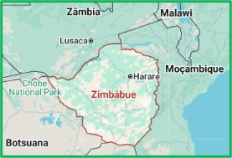
Ponto central: John confiava que Deus proveria o pagamento de suas mensalidades escolares.
Localização: Onde fica o Zimbábue?
Ponto central: John confiava que Deus proveria o pagamento de suas mensalidades escolares
Localização: Onde fica o Zimbábue?
Zimbábue

Slide 60
Deus Provê
John estava preocupado. Olhou para sua carteira vazia e sabia que sua conta bancária também estava zerada.
Ele havia voltado à universidade depois das férias, mas não tinha dinheiro para pagar as mensalidades. O diretor da escola deixou que ele ficasse em um quarto por uma noite, mas John precisaria conseguir o dinheiro até às 17 horas do dia seguinte ou teria que ir embora.
O jovem acreditava que Deus realmente queria que ele estudasse para se tornar um pastor. Foi ao quarto, ajoelhou-se e pediu a ajuda de Deus. Depois, foi visitar um amigo para orar com ele. Em vez de apenas pedir ajuda a Deus, eles agradeceram antecipadamente pelo que Deus faria para ajudá-lo. O dinheiro não chegou naquele dia, mas John entregou tudo a Deus e foi dormir.
Na manhã seguinte, John encontrou um amigo no campus.
– Como você está? Está tudo bem? – perguntou o amigo.
– Sim, tudo bem. Deus está no controle – respondeu John.
– Como está sua mãe? – perguntou o amigo.

Slide 61
– Ela está bem, mas está preocupada com minhas mensalidades – John respondeu sem pensar.
– De quanto você precisa?
– Cinquenta mil dólares zimbabuanos.
O amigo tirou metade do valor que John precisava e lhe entregou na hora! John lhe agradeceu muito.
John correu até um telefone para contar à mãe o que Deus havia feito.
– Mãe, você pode pedir para minha irmã Mercy ir ao banco na cidade e depositar o restante do dinheiro na minha conta?
– John, você sabe que não tenho esse dinheiro – a mãe respondeu.
– Só peça para Mercy ir à cidade – disse John. – Deus providenciará o dinheiro.
Pouco tempo depois, ele ligou novamente para a mãe.
– Tentei falar com você! – disse ela. – A Mercy encontrou na cidade um amigo seu que planejava lhe dar algum dinheiro, mas você já tinha saído para a escola.
Esse amigo deu à irmã de John 25 mil dólares zimbabuanos, exatamente o valor de que ele precisava!

Slide 62
Os olhos de John se encheram de lágrimas ao ouvir como Deus havia respondido à sua oração e providenciado
tudo de que ele precisava.
• Como a experiência de John lembra a história de José e a forma como Deus trabalhou em sua vida?
• Como você demonstra, por meio de seus atos, que confia em Deus?

Slide 63
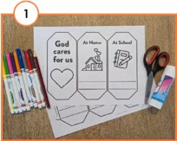
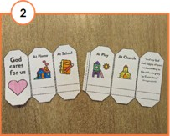
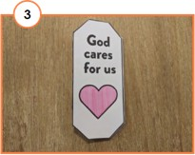
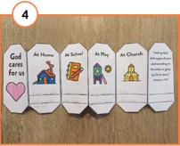
Livreto Sanfonado
Materiais necessários:
Modelo da Arte da semana 11, lápis de cor ou canetinhas coloridas, tesoura sem ponta e cola (1).
Instruções:
• Pinte as figuras e recorte ao redor de cada molde. Cuidado para não cortar entre os octógonos, separando-os (2).
• Passe cola na aba e cole as fileiras, unindo uma à outra.
• Dobre ao longo de cada linha vertical para frente e para trás, como uma sanfona (3 e 4).

Slide 64
O desafio é:
Pergunte ao amigo que você convidou o que ele achou do presente que você deu.

Slide 65
O que aprendemos sobre Deus hoje?
Compromisso:
Vamos compartilhar o que aprendemos com nossos amigos e familiares.

Slide 66
8. Que o Bom Deus nos Acompanhe
Já findou a nossa escola aqui.
E então nós vamos nos despedir.
Já findou a nossa escola aqui.
E então nós vamos nos despedir.
Que o Bom Deus nos acompanhe, então.
Até logo, amigos.
Que o Bom Deus nos acompanhe, então.
Até logo, amigos.

Slide 69
11. Reunião de Família
“O meu Deus suprirá todas as
necessidades de vocês, de acordo com as
Suas gloriosas riquezas em Cristo Jesus”
Filipenses 4:19
Saber que Deus vê nossas necessidades e pode transformar algo ruim em bênção.
Sentir que podem confiar que Deus cuida todos.
Responder entregando seu coração e sua vida a Deus, pois Ele cuida de nós.
Deus vê o fim desde o princípio e podea
transformar experiências difíceis em bênção.\

Slide 70
11. Reunião de Família
3. O Pai
7. A Natureza da Humanidade
22. Conduta Cristã
23. O Casamento e a Família
Por meio da liderança de José, Deus havia preparado sabiamente um meio de suprir as necessidades de Jacó e de sua família durante os sete anos de fome no Egito e nas regiões vizinhas. Os irmãos de José voltaram ao Egito para comprar mais alimento, e José continuou a testá-los para ver se haviam permitido que Deus transformasse seu coração endurecido. Quando José percebeu que eles haviam mudado, revelou quem era. Jacó, seus filhos e suas famílias viajaram de Canaã ao Egito, e José finalmente reencontrou seu pai.
Deus vê o fim desde o princípio e podea
transformar experiências difíceis em bênção.\

Slide 71
Olá Professores
Não esqueça de fazer a arte da semana antes de levar à classe...
Assim você poderá ajudar melhor os alunos a realizarem a tarefa.
O arquivo “Caça Palavras” com um caça palavras do verso bíblico é para ajudar os alunos que não tem lição a terem algum material para estudar. É sempre distribuído no sábado anterior para que o aluno possa estudar durante a semana.
Se quiserem colaborar com ideias utilize o meu e-mail:
ruy.ernesto.virtual@gmail.com
Ruy Ernesto N Schwantes

Slide 72
https://mais.cpb.com.br/licao-infantil/

Slide 73


